Slide 1
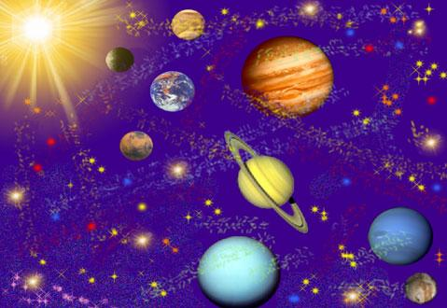
муниципальное дошкольное образовательное
учреждение № 163 г.Ярославль
Все о космосе
загадки для детей.
Воспитатель : Тюнина Н.М.

Slide 2
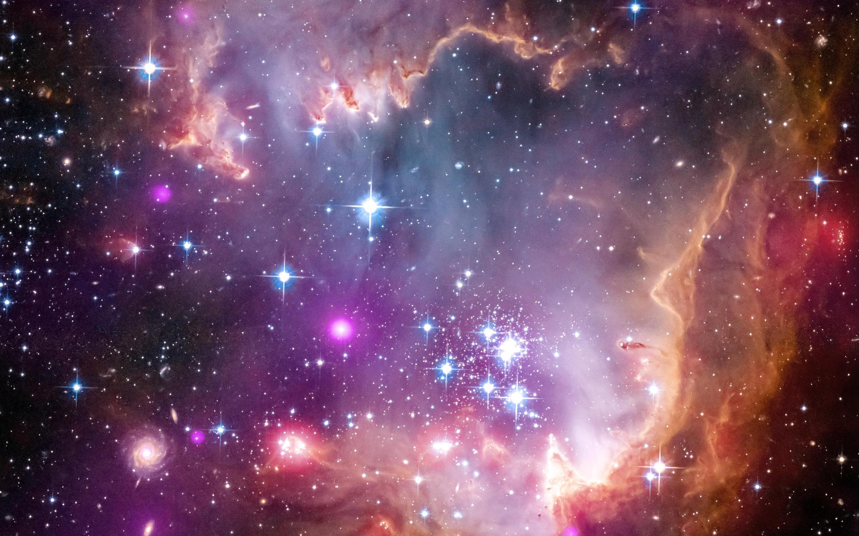
Сергей Павлович Королев в 1933году сконструировал первый космический спутник , установил на нем специальные приборы и запустил в космическое пространство. Полет прошел успешно

Slide 3
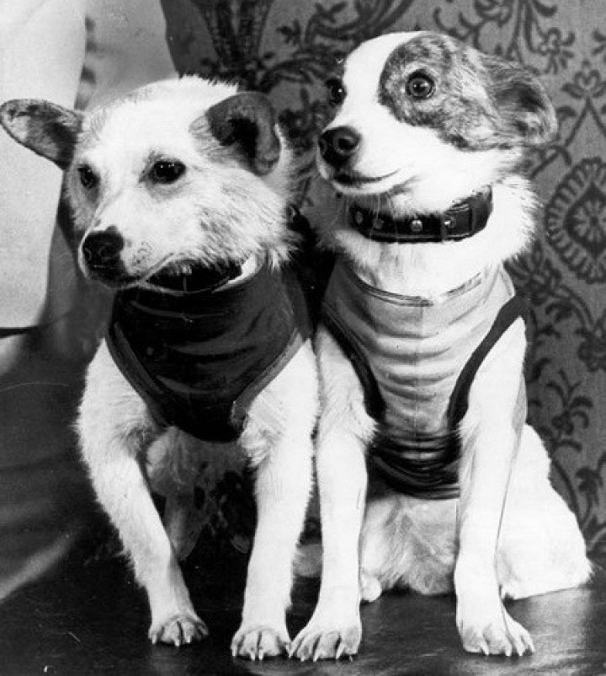
Первым «космонавтом» была собака Лайка, с ней же были отправлены плесневые грибки, традесканции, мухи и мыши. Пролет прошел успешно, все было доставлено на землю в целости и сохранности. В 1958году увеличили размер ракеты и отправили две собаки-лайки: Белку и Стрелку. Они тоже благополучно вернулись на Землю. И ученые решили осуществить свою заветную мечту- послать в космос человека!»

Slide 4
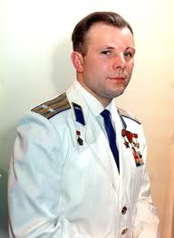
12 апреля 1961 года сбылась мечта человечества. В первые в мире космонавт Юрий Алексеевич Гагарин успешно облетел вокруг Земли на корабле «Восток» . Это было очень важным событием для всего мира. Все люди планеты восторженно приветствовали первого космонавта»

Slide 5
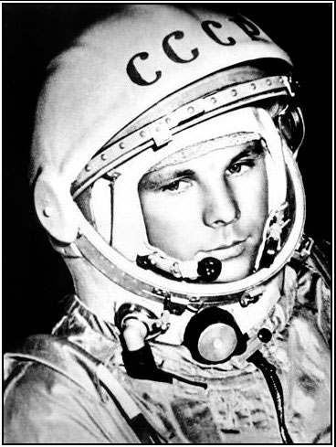
Юрий Гагарин

Slide 6
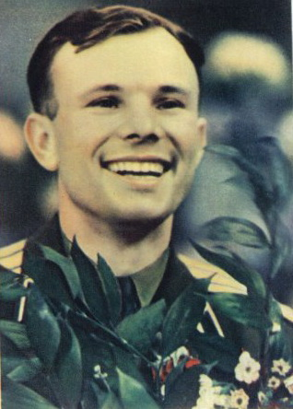
Его улыбка облетела Весь шар земной И часто вспоминая то и дело Улыбкой этой сами мы живем порой.

Slide 7
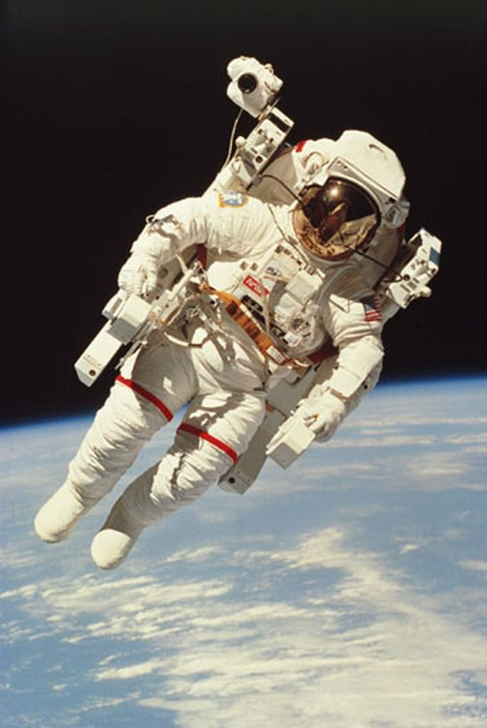
В космосе очень мало воздуха и обычный человек в нем не сможет дышать. Именно поэтому на космонавта, который полетел в космос, одели вот такой скафандр. Скафандр очень теплый и защищает космонавта от холода даже в космосе. Кроме того – в скафандре человек может дышать – он снабжает человека воздухом.

Slide 8
Ракета поднималась все выше и выше! Посмотри! Она уже выше облаков!

Slide 9
Такой видят космонавты нашу планету.

Slide 10
Луна – спутник нашей планеты.

Slide 11
Солнце – самый знакомый всем людям астрономический объект. Это наша звезда, дающая нам жизнь. Из-за него днём все остальные космические объекты становятся невидимы. Солнце выделяет свет и тепло, до тех пор, пока не зайдёт за горизонт. И только потом небо становиться достаточно тёмным, чтоб увидеть остальные звёзды.

Slide 12
Планеты Солнечной системы

Slide 13
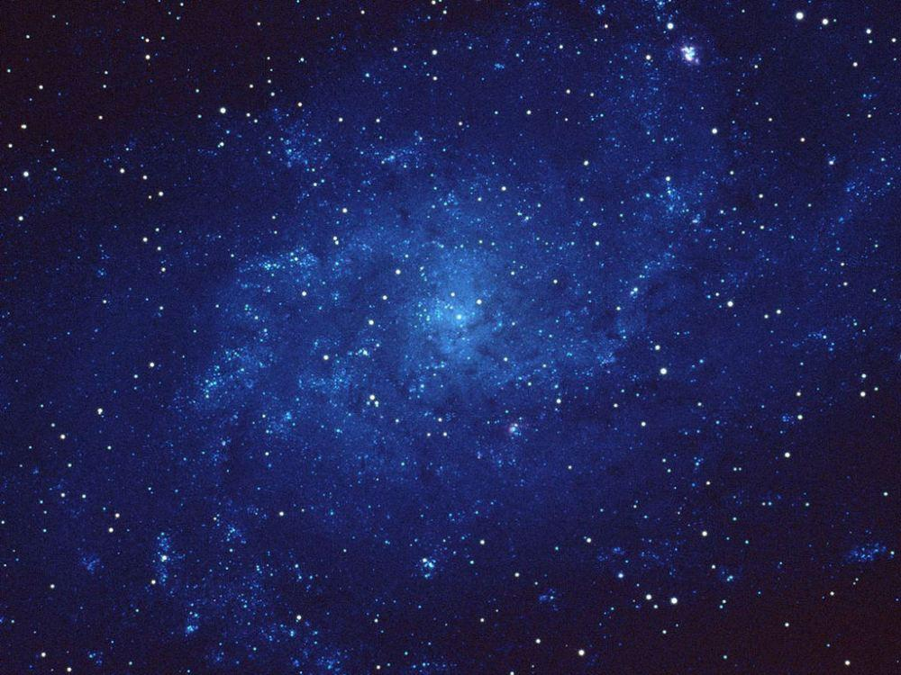
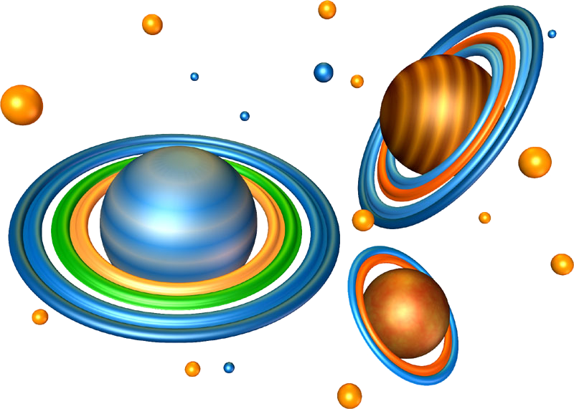
Океан бездонный, Океан бескрайний, Безвоздушный, темный, И необычайный, В нем живут Вселенные, Звезды и кометы, Есть и обитаемые, Может быть, планеты

Slide 14
Чтобы глаз вооружить
И со звездами дружить,
Млечный путь увидеть чтоб
Нужен мощный …
Телескоп

Slide 15
Астроном - он звездочет,
Знает все наперечет!
Только лучше звезд видна
В небе полная …
луна

Slide 16
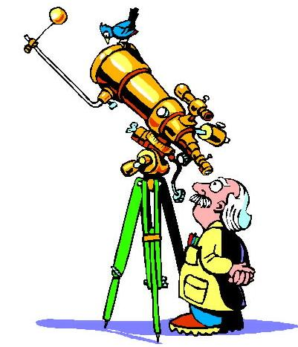
Телескопом сотни лет
Изучают жизнь планет.
Нам расскажет обо всем
Умный дядя …
астроном

Slide 17
До Луны не может птица
Долететь и прилунится
Но зато умеет это
Делать быстрая ….
ракета

Slide 18
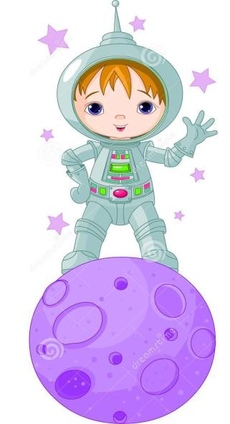
У ракеты есть водитель,
Невесомости любитель.
По-английски: «астронавт»
А по-русски…
космонавт

Slide 19
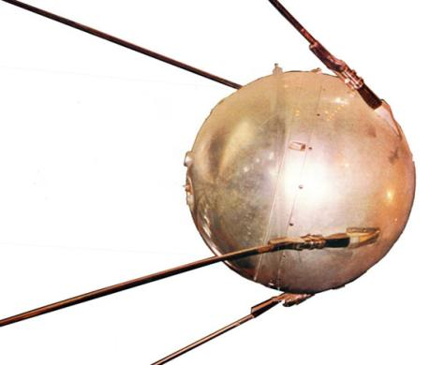
Специальный космический
есть аппарат, Сигналы на Землю
он шлет всем подряд. Как одинокий таинственный путник, Летит по орбите
искусственный …
спутник

Slide 20
Космонавт сидит в ракете,
Проклиная все на свете -
На орбите как назло
Появилось …
НЛО

Slide 21
НЛО летит к соседу
Из созвездья Андромеды,
В нем от скуки волком воет
Злой зеленый …
гуманоид

Slide 22
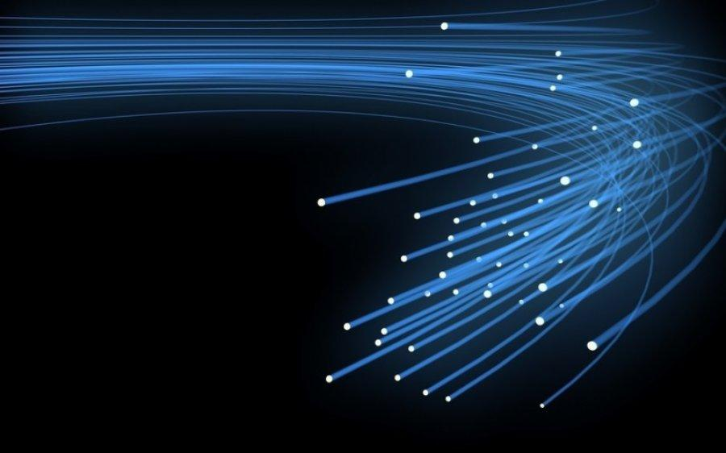
Гуманоид с курса сбился,
В трех планетах заблудился,
Если звездной карты нету,
Не поможет скорость…
света

Slide 23
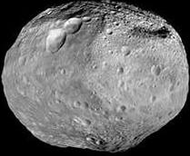
метеорит
Осколок от планеты Средь звезд несется где-то. Он много лет летит-летит, Космический …

Slide 24
Свет быстрее всех летает,
Километры не считает.
Дарит солнце жизнь планетам,
Нам- тепло, хвосты…
кометы

Slide 25
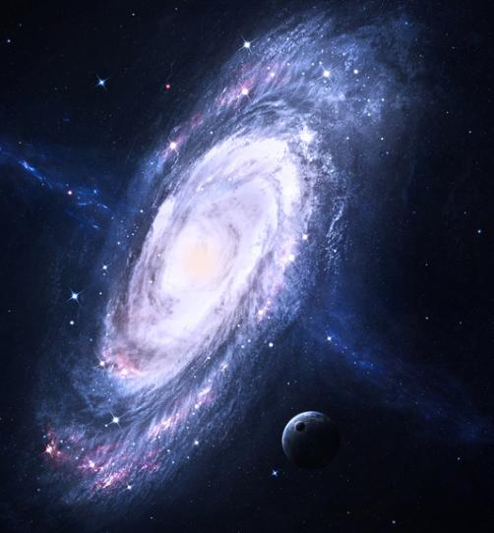
Всё комета облетела,
Всё на небе осмотрела.
Видит, в космосе нора -
Это черная …
дыра

Slide 26
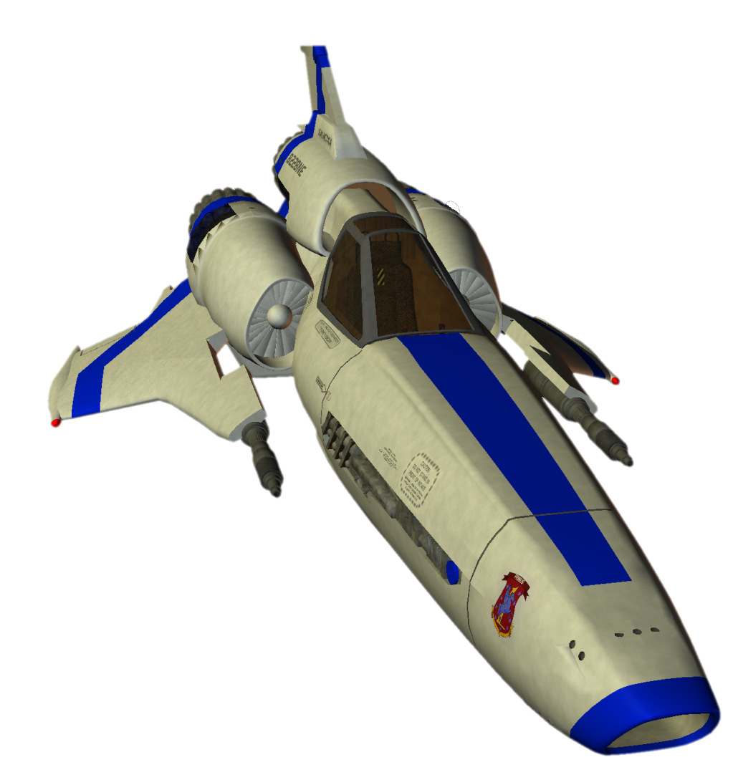
В черных дырах темнота
Чем-то черным занята.
Там окончил свой полет
Межпланетный …
звездолет

Slide 27
Звездолет - стальная птица,
Он быстрее света мчится.
Познает на практике
Звездные …
галактики

Slide 28
Ссылки
http://agebox.ru/a-vy-znali/kosmos-zagadochnoe-mesto.html
http://planetarium-kharkov.org/?q=spiral-galaxy-m81
http://amystery.ru/chernaya-dyra-ili-perehod-druguyu-realnost
http://world.fedpress.ru/news/russia_and_cis/v-noch-na-pyatnitsu-v-nebe-nad-zemlei-mozhet-poyavitsya-kometa-lyubvi-i-radosti
http://skyblog.ru/tag/%D1%81%D0%BA%D0%BE%D1%80%D0%BE%D1%81%D1%82%D1%8C-%D1%81%D0%B2%D0%B5%D1%82%D0%B0/
http://mystic-news.com/mystic-daily-news/1154-meeting-with-aliens.html

